Slide 1


Algoinvest&trade

Slide 2

Sommaire
Analyse de l’algorithme bruteforce
Présentation de l’algorithme optimisé
Exemple illustré
Pseudocode
Avantages & Inconvénients
Analyse des performances
Rapport d’exploration Optimized vs Sienna

Slide 3
Algorithme Bruteforce:
Principe:
1. L’algorithme génère toutes les combinaisons possibles de la liste d’actions à acheter.
2. Puis il retire de la liste de combinaisons, toutes celles qui sont hors budget.
3. Enfin, il selectionne celle qui occasionne le maximum de profit.
Cet algorithme de time complexity O(2^n) et de space complexity O(1) présente une faible performance dès lors que le jeu de données devient significatif, c’est pourquoi il est indispensable de mettre en place une solution plus optimisée.

Slide 4
Solution Optimisée:
Besoin:
Pour trouver la combinaison d’actions la plus profitable dans une liste d’actions de grande taille, nous avons besoin de réduire au maximum la quantité d’opérations CPU sur celle- ci.
Principe:
Utiliser la recursion et la memoization (programmation dynamique) permet de ne plus avoir à générer, en amont, toutes les combinaisons possibles pour une liste d’actions.
Nous effectuons une division en sous problèmes en itérant sur tous les budgets possibles entre 0 et le budget maximal défini par l’utilisateur.
Pour chaque niveau de budget nous considérons d’abord la premiere action de la liste, puis incluons la seconde, puis la suivante etc…

Slide 5
Solution Optimisée:
Principe (suite):
A un instant T nous avons donc, un niveau de buget et tout ou partie de la liste d’actions disponibles.
L’idée est d’iterer sur les actions considérées en posant la question suivante:
“À mon niveau de budget actuel, quel est le profit maximal que je peux effectuer ?”
Puis, de prendre une des décisions suivantes:
- Le profit maximal considéré est plus élevé que mon profit précédent:
→ J’achete l’action, je l’ajoute à la combinaison.
- Le profit maximal courant n’est pas plus élevé que mon profit précédent:
→ Je n’achete pas l’action, je garde mon profit précédent.

Slide 6
La solution optimisée en un exemple:
P | 0 | 1 | 2 | 3 | 4 | 5
Action 1 prix: 5 profit: 10 | 0 | 0 | 0 | 0 | 0 | 10
Action 2 prix: 3 profit: 9
Action 3 prix: 4 profit: 11
Action 4 prix: 2 profit: 8
P
Contrainte de prix, incrément de budget.

Slide 7
La solution optimisée en un exemple:
P | 0 | 1 | 2 | 3 | 4 | 5
Action 1 prix: 5 profit: 10 | 0 | 0 | 0 | 0 | 0 | 10
Action 2 prix: 3 profit: 9 | 0 | 0 | 0 | 9 | 9 | 10
Action 3 prix: 4 profit: 11
Action 4 prix: 2 profit: 8
P
Contrainte de prix, incrément de budget.

Slide 8
La solution optimisée en un exemple:
P | 0 | 1 | 2 | 3 | 4 | 5
Action 1 prix: 5 profit: 10 | 0 | 0 | 0 | 0 | 0 | 10
Action 2 prix: 3 profit: 9 | 0 | 0 | 0 | 9 | 9 | 10
Action 3 prix: 4 profit: 11 | 0 | 0 | 0 | 9 | 11 | 11
Action 4 prix: 2 profit: 8
P
Contrainte de prix, incrément de budget.

Slide 9
La solution optimisée en un exemple:
P | 0 | 1 | 2 | 3 | 4 | 5
Action 1 prix: 5 profit: 10 | 0 | 0 | 0 | 0 | 0 | 10
Action 2 prix: 3 profit: 9 | 0 | 0 | 0 | 9 | 9 | 10
Action 3 prix: 4 profit: 11 | 0 | 0 | 0 | 9 | 11 | 11
Action 4 prix: 2 profit: 8 | 0 | 0 | 8 | 9 | 11 | 17
P
Contrainte de prix, incrément de budget.

Slide 10
Pseudocode de la solution optimisée:
Pour l’index d’une action jusqu’au nombre d’actions:
pour le budget courant jusqu’au budget maximal:
si c’est la premiere action ou si le budget courant est 0:
→ ne rien faire
si le prix de l’action envisagée est inferieur ou egal au budget courant:
→ acheter l’action envisagée et mettre à jour le profit
sinon:
→ ne rien acheter et garder le meme profit

Slide 11
Avantages & inconvénients de la solution optimisée:
Avantage:
La solution optimisée se débarasse d’un certain nombre d’opérations CPU superflues et arrive donc à ses fins avec une time complexity de O(N^P) et une space complexity de O(N^P) ce qui permet de trouver la solution sur un jeu d’actions de taille plus grande qu’avec la solution bruteforce qui est exponentielle.
Inconvénient:
La memoization de l’algorithme ne s’effectuant que sur les profits obtenus, pour obtenir la liste des actions achetées par l’algorithme il faut reparcourir la table précédemment générée ce qui détériore légerement les performances.

Slide 12
Analyse des performances solution optimisée vs bruteforce:
Nombre d’actions disponibles: 20
Bruteforce:
Temps d’execution: 2.36 s
Maximum RAM utilisée: 200456 kbytes
Solution optimisée:
Temps d’execution: 0.87 s
Maximum RAM utilisée: 34816 kbytes

Slide 13
Analyse des performances solution optimisée vs bruteforce:
Nombre d’actions disponibles: 1000
Bruteforce:
Temps d’execution: infini
Maximum RAM utilisée: inconnu
Solution optimisée:
Temps d’execution: 24.54 s
Maximum RAM utilisée: 302112 kbytes

Slide 14
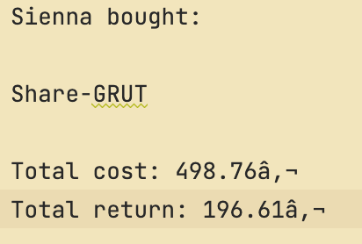
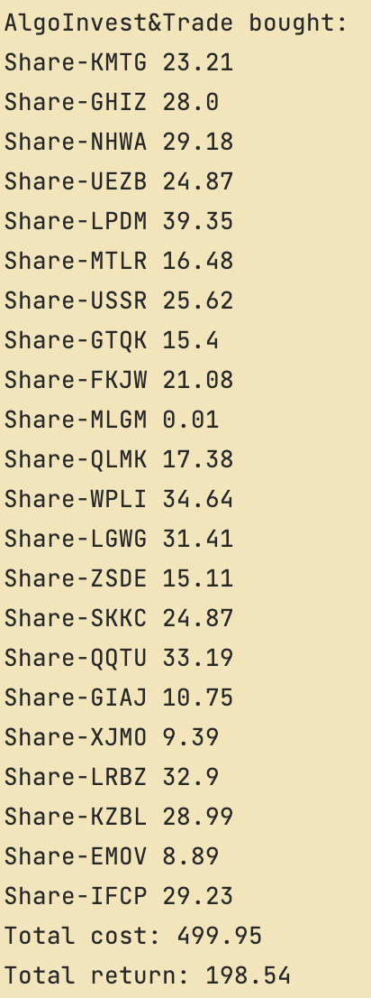
Rapport d’exploration (Solution optimisée vs Sienna):
Jeu d’actions 1:
Sienna: AlgoInvest&Trade:

Slide 15
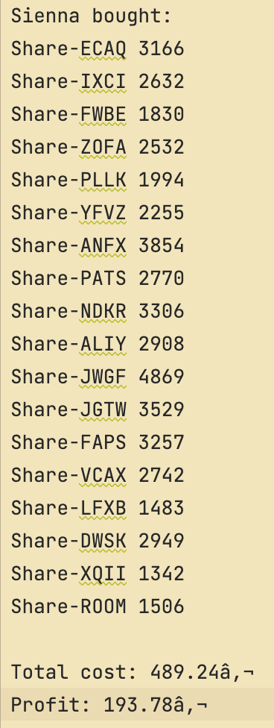
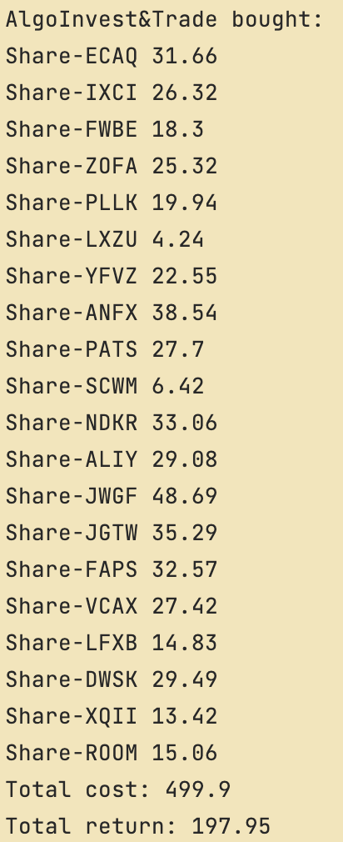
Rapport d’exploration (Solution optimisée vs Sienna):
Jeu d’actions 2:
Sienna: AlgoInvest&Trade:

